Slide 1
Астрономия
Тема№6 §14,15,16,17
Природа тел Солнечной системы
Общие х-ки планет
Солнечная система
астрономия от физика

Slide 2
Астрономия
Тема №6 §14
III.Строение
Солнечной
Системы.§10-14
Движение небесных тел
земля
астрономия от физика

Slide 3
§14

Slide 7
§ 14

Slide 8
приливы
γM⊕ m
=F_{ТЯГ}
F
r²
F_{ТЯГ}=ma_{ц}= mrω²
r
§ 14-5
F_{упр}
Центр масс
Одной стороной
Приливное трение
6ч →24ч

Slide 9
Вопросы § 14
1. Почему движение планет происходит не в точности по законам Кеплера?
2. Как было установлено местоположение планеты Нептун?
3. Какая из планет вызывает наибольшие возмущения в движении других тел Солнечной системы и почему?
4. Какие тела Солнечной системы испытывают наибольшие возмущения и почему?
5. По каким траекториям движутся космические аппараты к Луне; к планетам?
6*. Объясните причину и периодичность приливов и отливов.
7*. Будут ли одинаковы периоды обращения искусственных спутников Земли и Луны, если эти спутники находятся на одинаковых расстояниях от них?

Slide 10
№14
Упражнение 12
1. Определите массу Юпитера, зная, что его спутник, который отстоит от Юпитера на 422 000 км, имеет период обращения 1,77 суток. Для сравнения используйте данные для системы Земля—Луна.
2. Ускорение силы тяжести на Марсе составляет 3,7 м/с², на Юпитере — 25 м/с². Рассчитайте первую космическую скорость для этих планет.
3. Сколько суток (примерно) продолжается полёт КА до Марса, если он проходит по эллипсу, большая полуось которого равна 1,25 а. е.?

Slide 11
Почему солнечные приливы
в 2,5 раза меньше лунных?
Когда солнечные и лунные
складываются, а когда вычитаются?
Вчера было полнолуние
какое затмение ожидают сегодня?
Где вечером надо искать Венеру?
Каковы трудности наблюдения Меркурия?

Slide 12
Астрономия
Тема№6 §15,16,17
Природа тел Солнечной системы
Общие х-ки планет
Солнечная система
астрономия от физика

Slide 13
§№15
Вопросы
По каким характеристикам прослеживается разделение планет на две группы?
Задание 13 На основе данных приложения VI: 1) определите, по какой из физических характеристик планеты наиболее чётко разделяются на две группы; 2) сформулируйте основные отличительные особенности каждой группы планет.

Slide 15
§16

Slide 16
§№16
Вопросы
1. Каков возраст планет Солнечной системы?
2. Какие процессы происходили в ходе формирования планет?

Slide 17
Астрономия
Тема№5§17
Природа тел Солнечной системы
Земля
Луна
астрономия от физика

Slide 18
§17

Slide 20
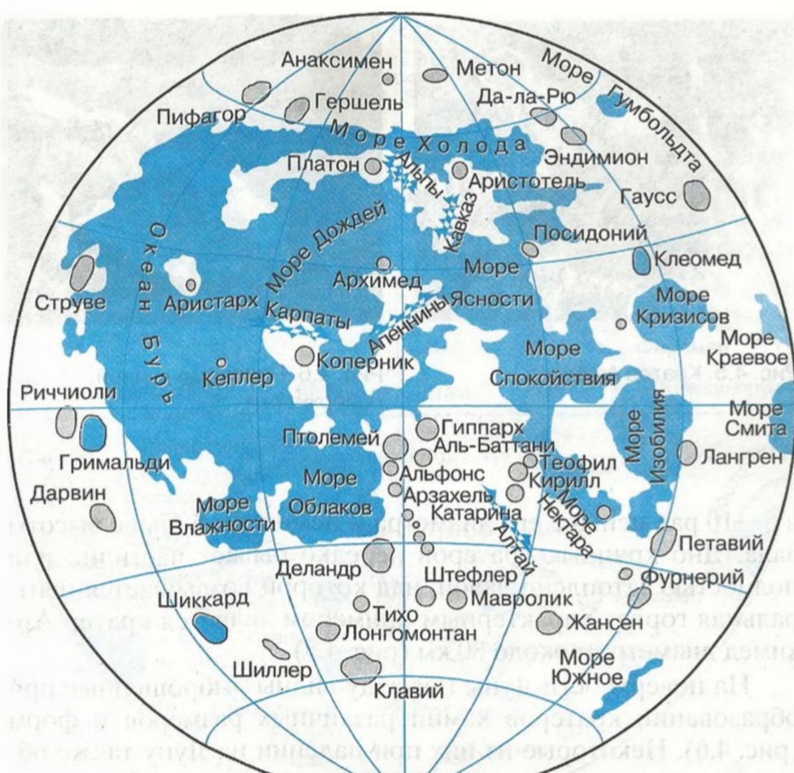
Рис.4. карта
видимого
полушария
Луны

Slide 21
§№17
Вопросы 1. Какие особенности распространения волн в твёрдых телах и жидкостях используются при сейсмических исследованиях строения Земли?
2. Почему в тропосфере температура с увеличением высоты падает? 3. Чем объясняются различия плотности веществ в окружающем нас мире?
4. Почему при ясной погоде ночью происходит наиболее сильное похолодание?
5. Видны ли с Луны те же созвездия (видны ли они так же), что и с Земли?
6. Назовите основные формы рельефа Луны.
7. Каковы физические условия на поверхности Луны? Чем и по каким причинам они отличаются от земных?

Slide 22
§№17 Упражнение 13
1. Подсчитайте, какую (примерно) кинетическую энергию имеет тело массой 1 кг при встрече с лунной поверхностью. Скорость тела считать равной скорости орбитального движения Земли.
2*. Галилей первым измерил высоту гор на Луне, наблюдая появление вблизи терминатора (границы дня и ночи) отдельных горных вершин, освещённых Солнцем. Сделайте соответствующий чертёж и выведите формулу, по которой можно провести необходимые расчёты.

